Slide 1




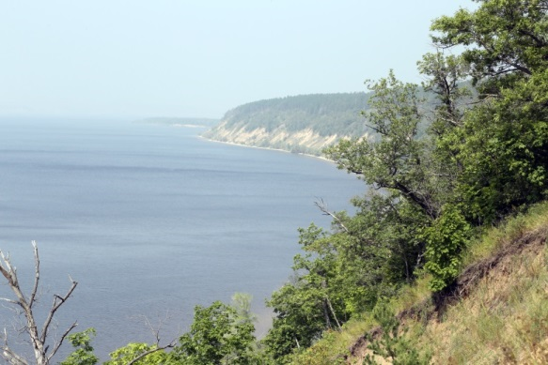
Команда проекта: Унковская Елена Николаевна - заместитель директора по управлению, экологическому образованию и туризму, старший научный сотрудник ФГБУ «Волжско-Камский государственный заповедник», Заслуженный эколог РТ Горшков Юрий Александрович – главный научный сотрудник ФГБУ «Волжско-Камский государственный заповедник», д-р биол. наук, Заслуженный эколог РФ Иванов Дмитрий Владимирович – заместитель директора по науке Института проблем экологии и недропользования Академии наук Республики Татарстан, д-р геогр. наук, Заслуженный эколог РТ Деревенская Ольга Юрьевна – профессор каф. природопользования и водопотребления КФУ, д-р биол. наук Палагушкина Ольга Викторовна – доцент каф. природопользования и водопотребления КФУ, канд. биол. наук
Бело-Безводное не останется без воды!

Slide 2
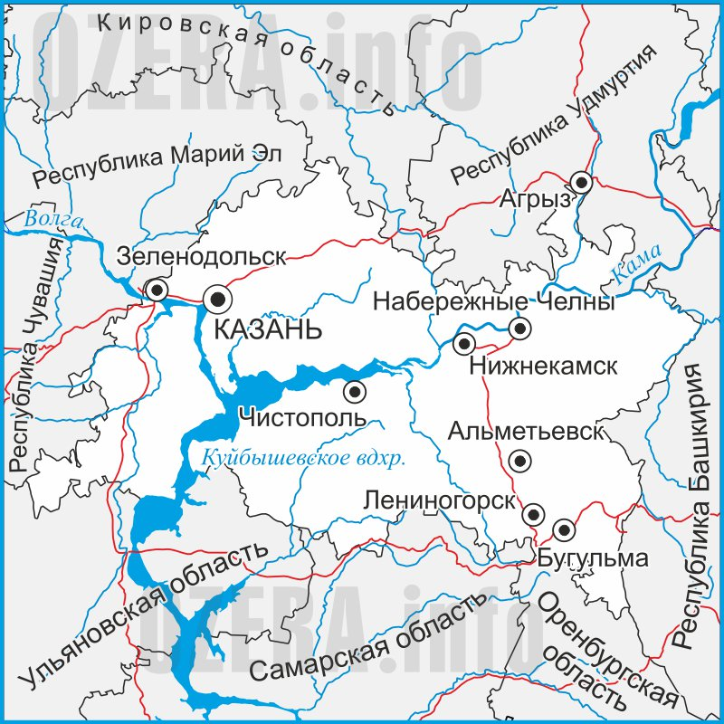
Проблема деградации озерных экосистем
Проблема деградации (антропогенное эвтрофирование, заиление и сокращение площади, зарастание высшей водной растительностью, «цветение воды»), а также полного исчезновения озёр с лица земли стоит в последние десятилетия очень остро. Если в семидесятые годы ХХ века в Республике Татарстан насчитывалось около 10 тысяч озёр, то на начало XXI в. число их сократилось до 8 тысяч, а в настоящее время оно составляет 6621. Только за период с 2006 по 2018 г. исчезло 1681 озера (Горшкова и др., 2023; 2025) (http://www.antat.ru/ru/ipen/conferences/Сборник%20Озера%20Евразии%202025.pdf).
Негативные изменения затронули и территории с особым природоохранным статусом, в частности, гидросистему Раифского участка Волжско-Камского государственного природного биосферного заповедника.

Slide 3
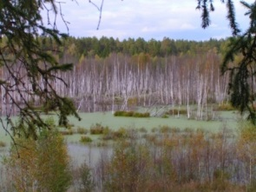
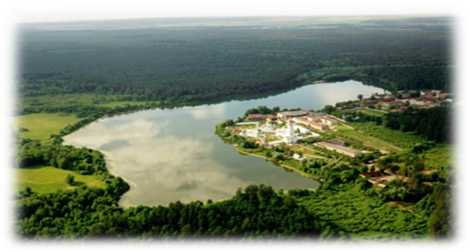
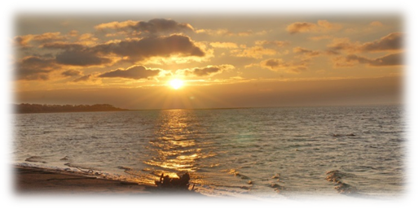
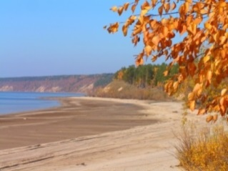


Волжско-Камский государственный природный заповедник
Волжско-Камский заповедник – образован в 1960 году с целью сохранения уникальных природных ландшафтов, растительного и животного мира древней долины Средней Волги. Его территория состоит из двух обособленных участков: Раифского и Саралинского.
Волжско-Камский заповедник входит в систему биосферных резерватов ЮНЕСКО

Slide 4

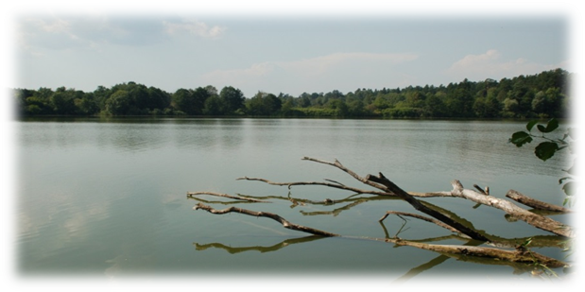
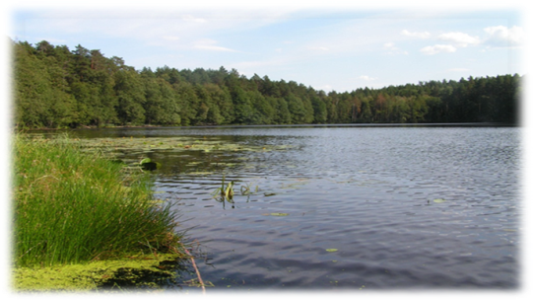
На территории Раифского участка Волжско-Камского заповедника и его охранной зоны находятся разнотипные озера, объединённые в единую гидрологическую систему.
Поверхностные воды Раифского участка Волжско-Камского заповедника и его охранной зоны представлены р. Сумка (длина реки 37,5 км; протяженность по территории заповедника – 3,4 км), ее притоком р. Сер-Булак (длина реки 11,5 км; протяженность по территории заповедника – 6,4 км) и расположенными в их долинах карстово-суффозионными озерами.
Первым по течению р. Сумка расположено оз. Бело-Безводное (Белое), которое находится в охранной зоне заповедника около одноименного поселка; через 2,5 км, в месте слияния Сумки и Сер-Булака, расположено заповедное оз. Раифское; через 3 км, около с. Ильинка, Сумка протекает через оз. Ильинское.
С долиной Сумки также связаны: заповедное оз. Илантово, расположенное на границе с Краснооктябрьским лесничеством; заповедное оз. Гнилое, связанное с оз. Илантово древней ложбиной стока; оз. Крутое, расположенное в охранной зоне в 2 км к востоку от пос. Белое-Безводное; оз. Шатуниха, расположенное в охранной зоне в 1 км к северо-востоку от пос. Бело-Безводное.
Р. Сер-Булак протекает через заповедное оз. Линево и оз. Карасиха, расположенное в пос. Садовый; в долине Сер-Булака также находятся заповедные озера Казанское и Круглое. С древней долиной Сер-Булака связано заповедное оз. Долгое. Важную роль в гидросистеме Раифы до последнего времени играл весенний сток оврага (в прошлом речки) Сопа, впадающего в р. Сумка сразу ниже за оз. Белое. Таким образом, поверхностные воды Раифского участка и его охранной зоны представляют собой единую гидросистему, требующую изучения в целом.

Slide 5

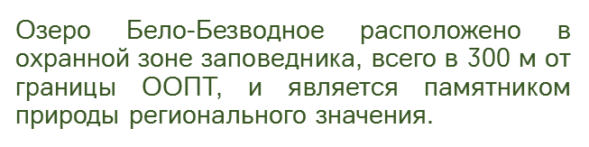
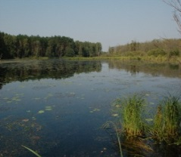
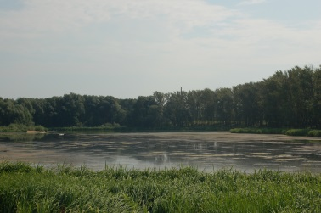
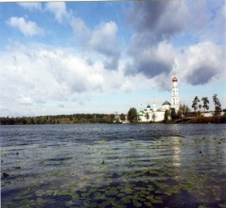
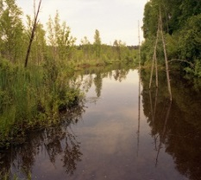
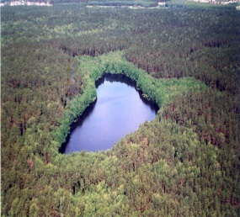
Гидрологическая сеть Раифского участка Волжско-Камского заповедника
Оз. Бело-Безводное
Оз. Илантово
Оз. Раифское
Оз. Долгое
Оз. Линево

Slide 6


Состояние проточных озер напрямую зависит от гидрологического режима рек, берущих начало на территориях, подверженных эрозии. Эрозионные процессы на сельскохозяйственных землях водосборного бассейна обуславливают занос и заиление водоемов заповедника. Смыв почвы на некоторых участках достигает 40-60 т/га, что на 2 порядка выше природного процесса. В период весеннего половодья сток взвешенных веществ в озера достигает до 74 тыс. т. Наибольшее количество взвешенных наносов принимает первое по течению р. Сумка озеро Бело-Безводное (Белое).

Slide 7
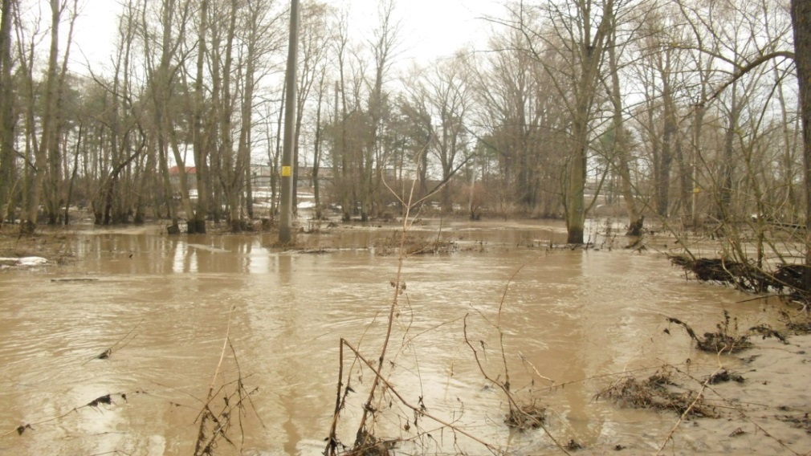
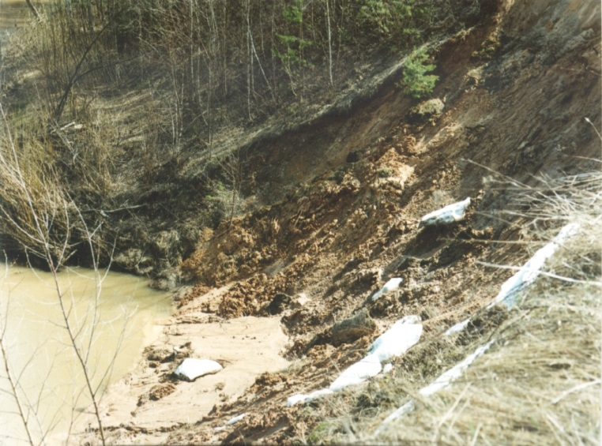
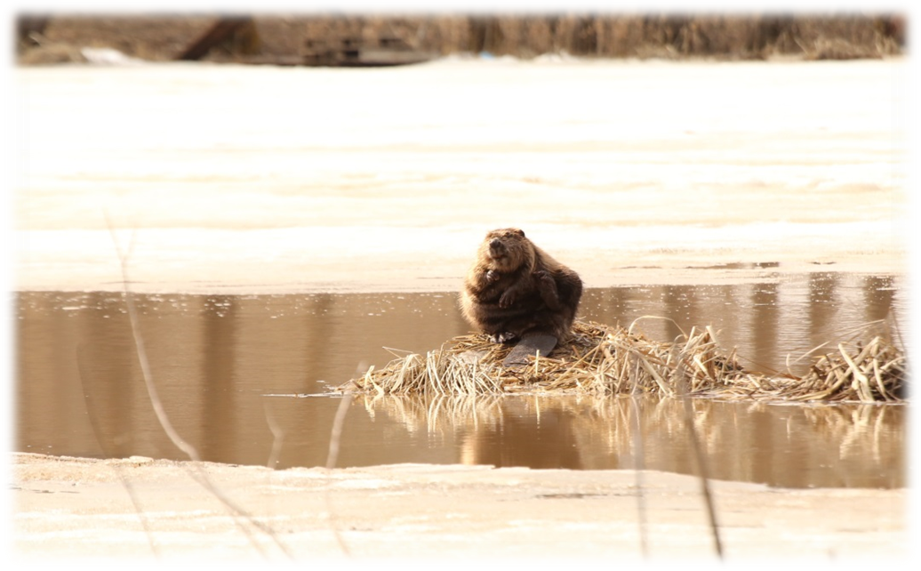
Плоскостная и русловая эрозия в долине р. Сумка
Р. Сумка на входе в оз. Бело-Безводное в апреле (разлив до 100 м)
В период весеннего половодья до 74 тыс. тонн взвешенных веществ поступают в озера. (Унковская и др., 2002). Исследования гидрологического режима рек, выполненные заповедником в 1997-2008 гг., продемонстрировали сокращение площади проточных озер.
Бобры стойко переживают половодье на озере

Slide 8

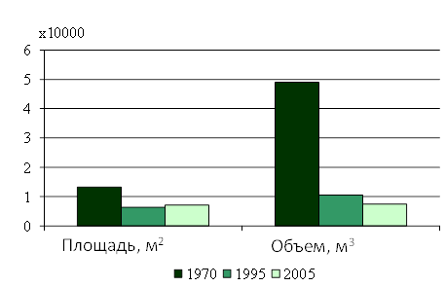
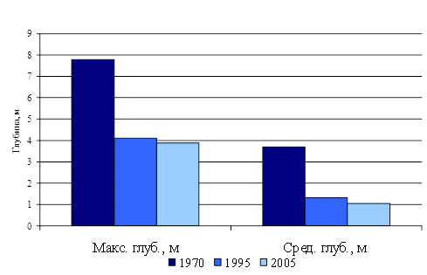
Изменение морфометрических показателей озера Бело-Безводное

Slide 9
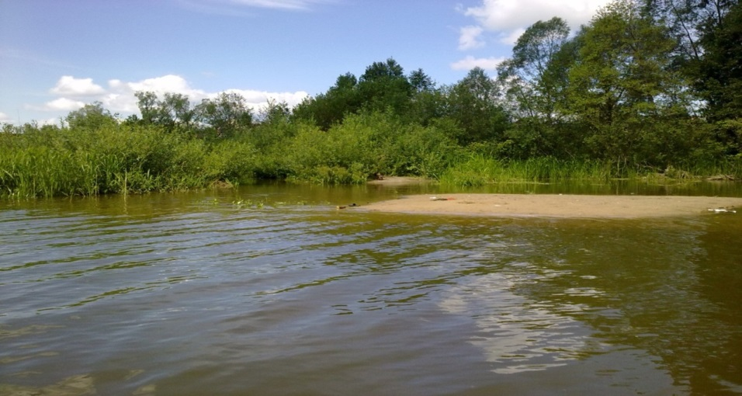
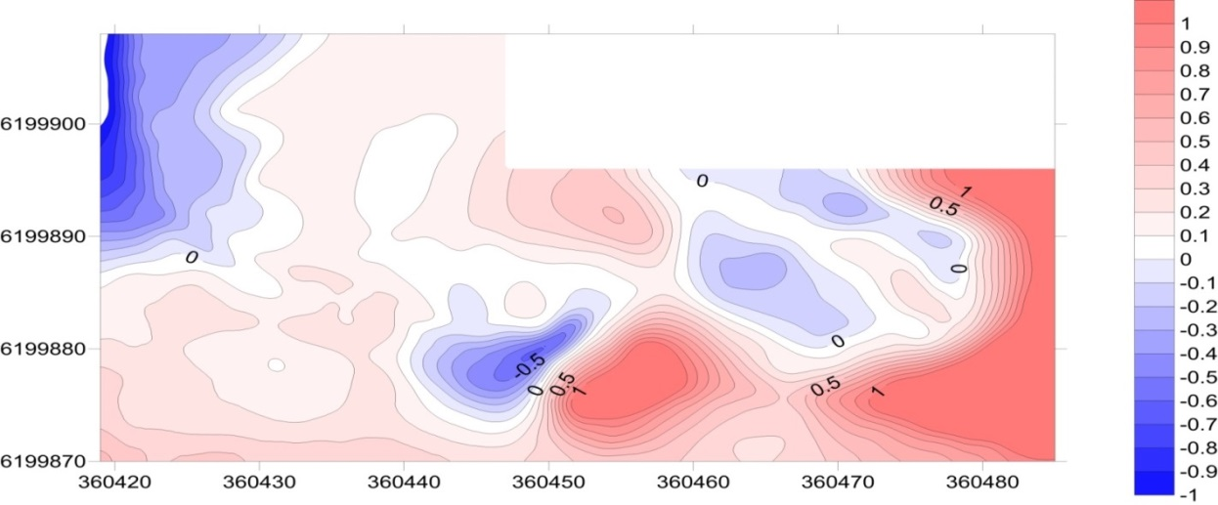
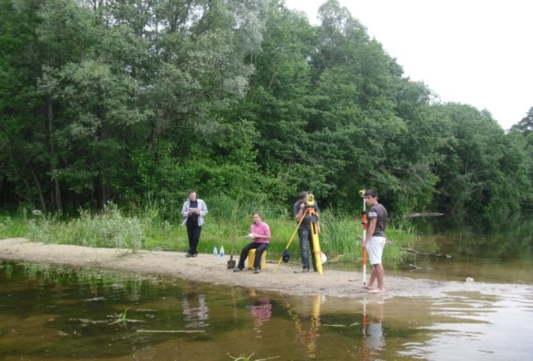
Динамика изменений морфометрических показателей озера: за последние десятилетия озеро за счет конуса выноса сократилось более чем в два раза : было13 стало 7 га, глубина уменьшилась с 7 до 4 м и продолжает сокращаться. В изучаемой гидросистеме это озеро играет роль своеобразного отстойника, снижая нагрузку на озера, расположенные ниже по течению (заповедное оз. Раифское и Ильинское), «принимая на себя» до 62 % наносов.
Результаты съемки наносов на оз. Белое. Прирост 1м за период половодья

Slide 10

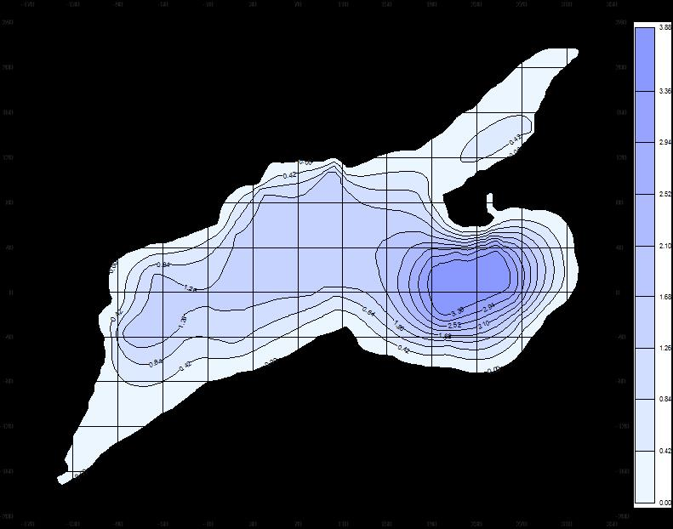
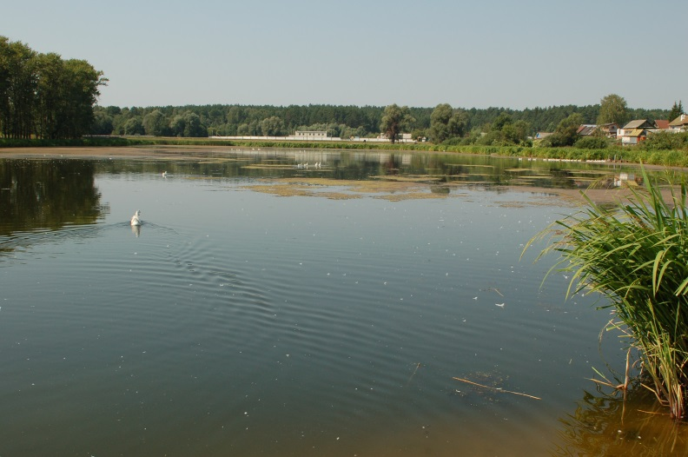
Современные морфометрические показатели оз. Бело-Безводное
Длина береговой линии –
1694.85 м
Площадь - 72122.2 м²
Объем - 75202.1 м³
Сред. глубина – 1.04 м

Slide 11
Изменение морфометрических показателей озера Раифское
Съемка 1920
Съемка 2005

Slide 12
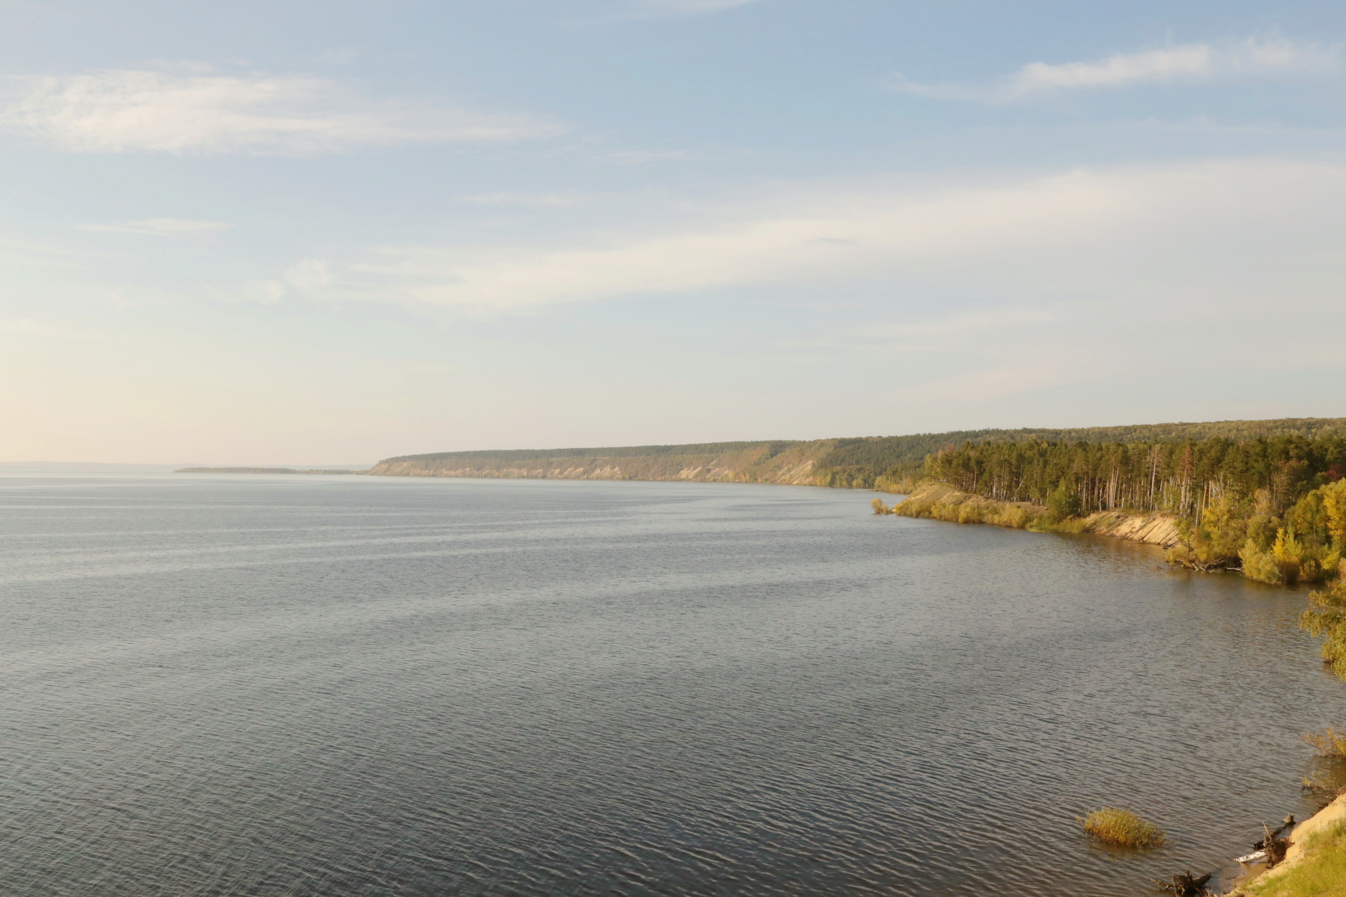

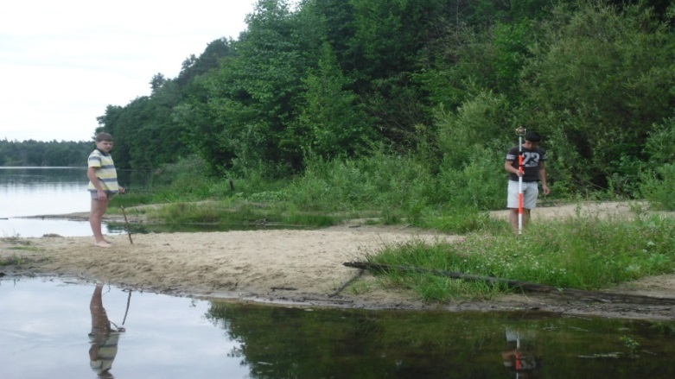
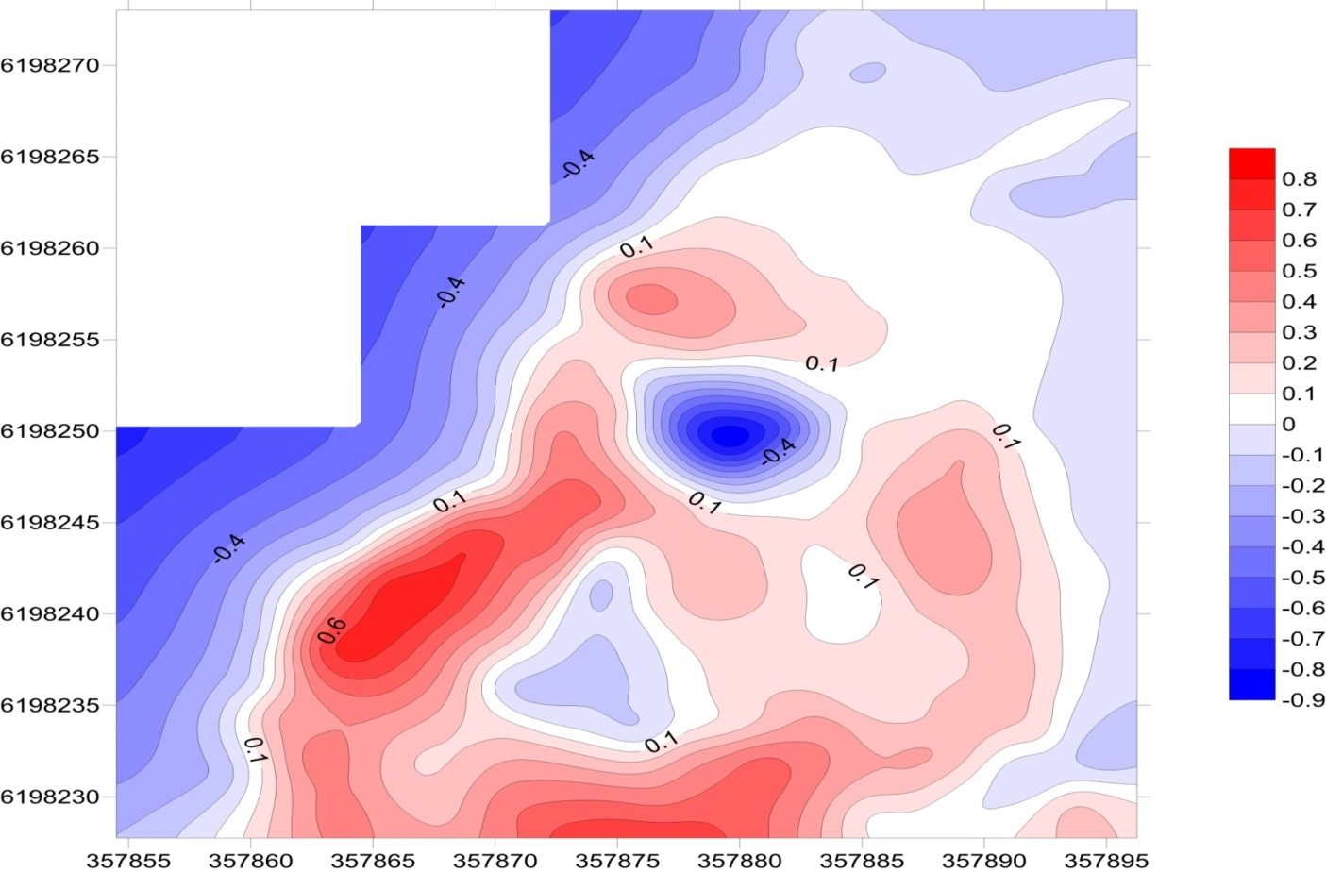

Прирост конуса выноса на
р. Сумка, вход в оз. Раифское
Высота наносов увеличивается максимально до 30 см в год

Slide 13
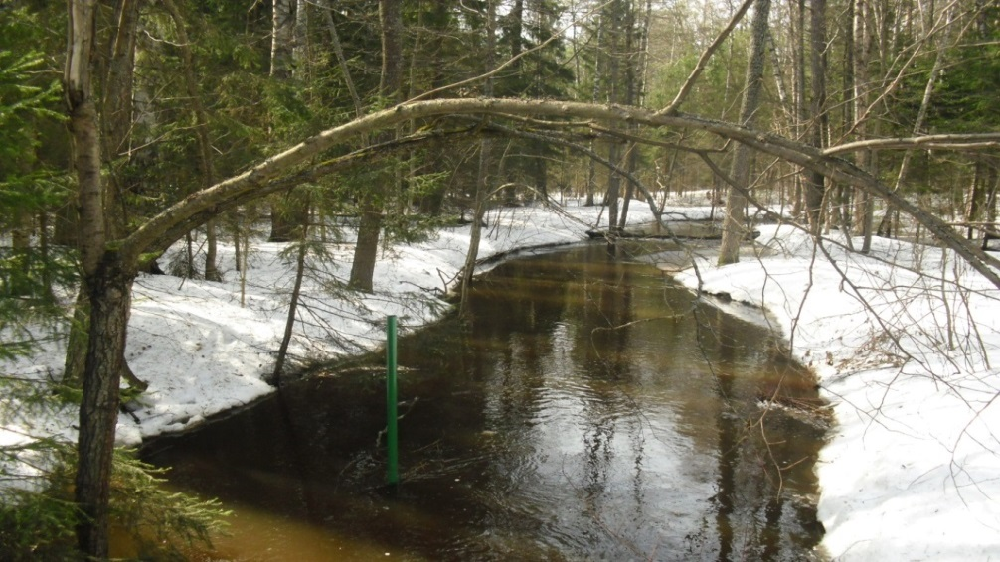
Сравнительный анализ стока воды и взвешенных наносов рек заповедника в период весеннего половодья
Р. Сумка, вход в оз. Белое
Р. Сер-Булак, выход из оз. Линево

Slide 14



Цель проекта: Оценка экологического состояния и разработка подходов экореабилитации антропогенно трансформированных внутренних водоемов Европейской части России (на примере гидросистемы Раифского участка Волжско-Камского биосферного заповедника). Проект направлен на разработку программы оздоровления, основанной на комплексном подходе, озера Бело-Безводное, позволяющей восстановить его экосистему и одновременно защитить от заиления все озера нижнего течения р. Сумка.
Идея нашей инициативы – объединив усилия ведущих специалистов-экологов Республики Татарстан, изучить состояние системы «река-озеро» и дать ответы на вопросы: «Надо ли вмешиваться в жизнь озера? Если «да», то как? Как сделать так, чтобы озеро получило новый виток в своей жизни и избежало деградации?».
Разработана программа исследований, позволяющая дать оценку современного состояния озера.

Slide 15

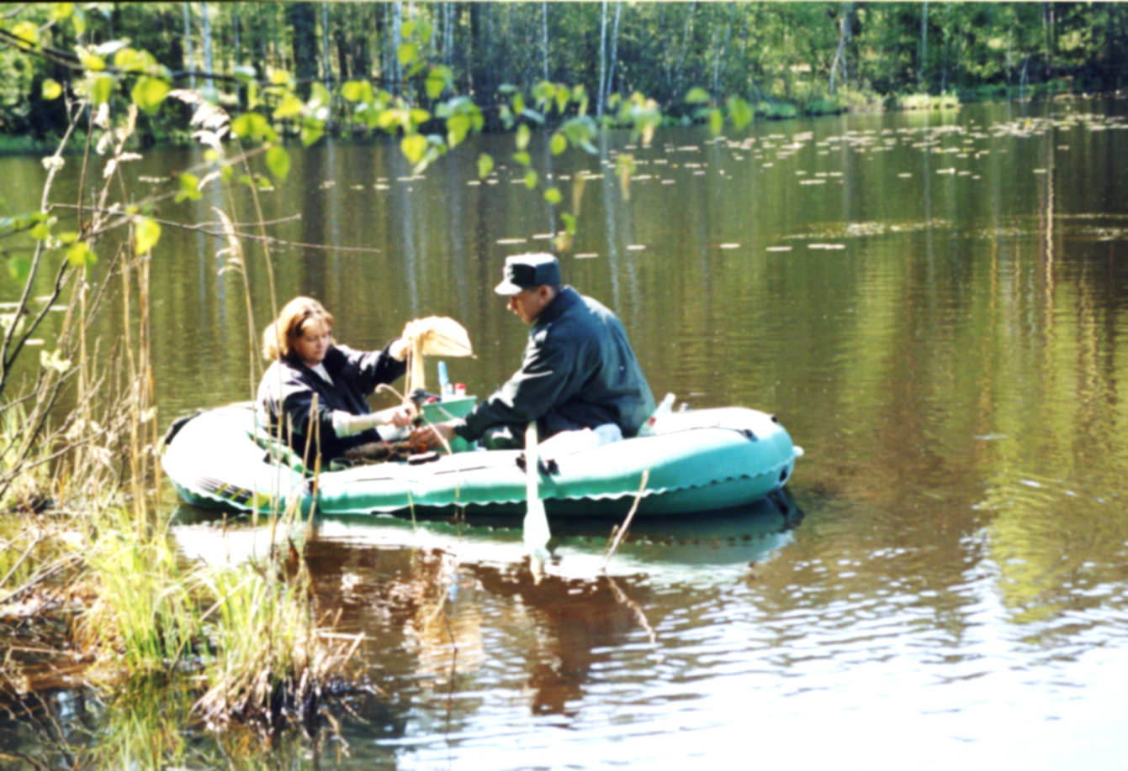
Задачи: срок проекта: март 2026 – июнь 2027
измерения стока воды и взвешенных наносов в период весеннего половодья и межени на сети гидрометрических постов реки Сумка;
батиметрическая съемка;
гидроботанические исследования;
определение гидрохимического состава в сезонной динамике (до 24 показателей),
полевые и лабораторные исследования видового состава, численности и биомассы водорослей, зоопланктона, макрозообентоса
оценка численности и биологической продуктивности популяций ихтиофауны; амфибий, водоплавающих птиц, околоводных птиц и млекопитающих,
оценка качества воды по широкому спектру показателей
исследования мощности и состава донных отложений.
разработка рекомендаций

Slide 16

Результаты проекта
Рекомендации по оздоровлению озера будут направлены в Государственный комитет РТ по биологическим ресурсам и в Министерство экологии и природных ресурсов РТ и рассматриваются нами как основа для проекта его экологической реабилитации. Результаты проекта могут быть использованы при разработке различных проектов по оздоровлению и восстановлению водоемов в Европейской части России.

Slide 17

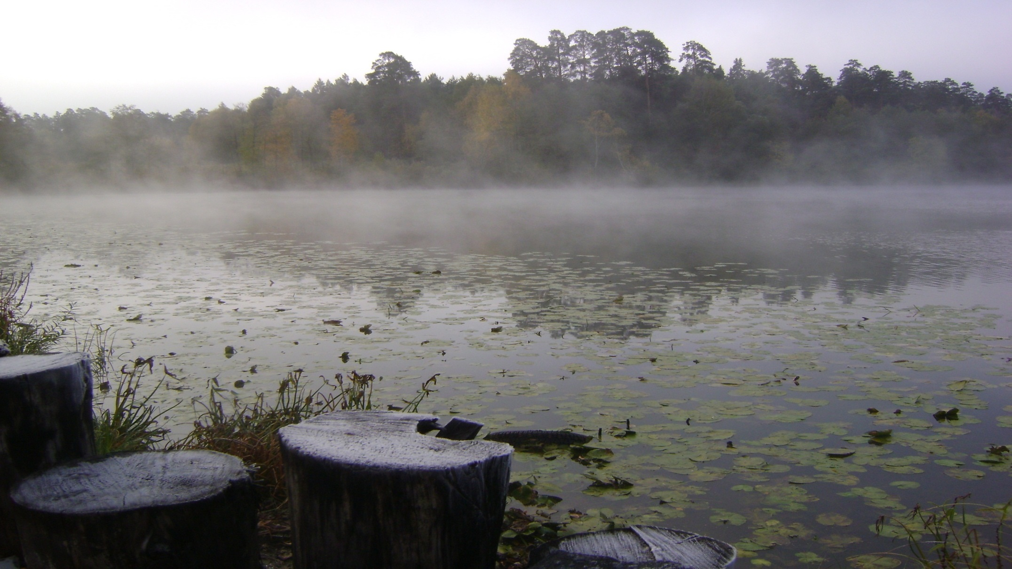
Благодарим за внимание!

